Slide 1

Économiseur d’énergie
2TS SNIR
Charles Bécu

Slide 2
Économiseur d’énergie
Charles Bécu
Sommaire
Vue d’ensemble du projet
Cahier des charges de ma parties
Validation des choix technologique
Planning prévisionnel
Analyse de la problématique liée à la physique

Slide 3
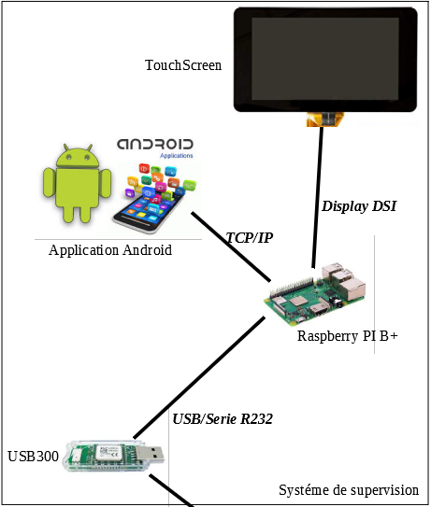
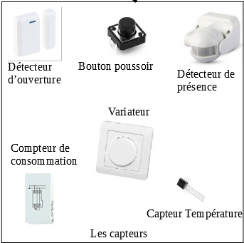
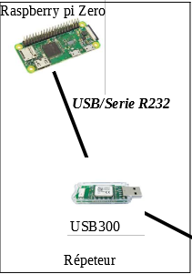
Vue d’ensemble du projet
Économiseur d’énergie
Charles Bécu

Slide 4
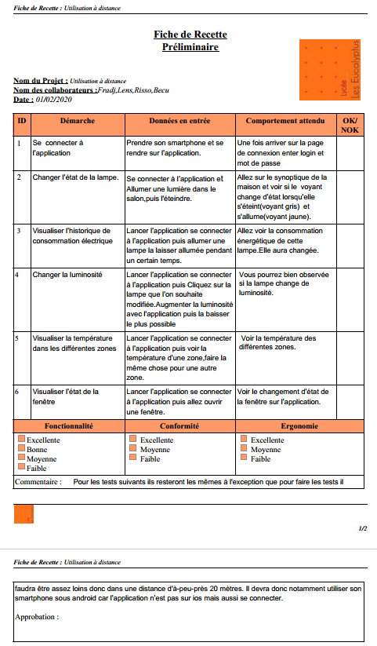
Vue d’ensemble du projet
Économiseur d’énergie
Charles Bécu
Utilisation à distance

Slide 5
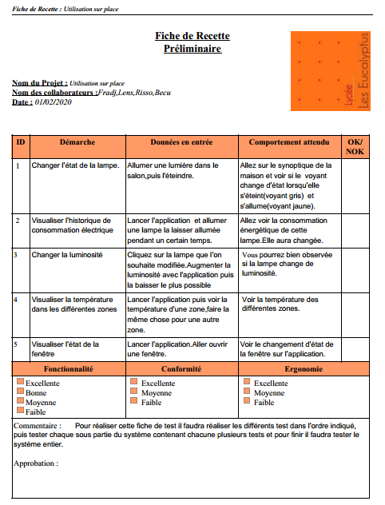
Vue d’ensemble du projet
Économiseur d’énergie
Charles Bécu
Utilisation sur place

Slide 6
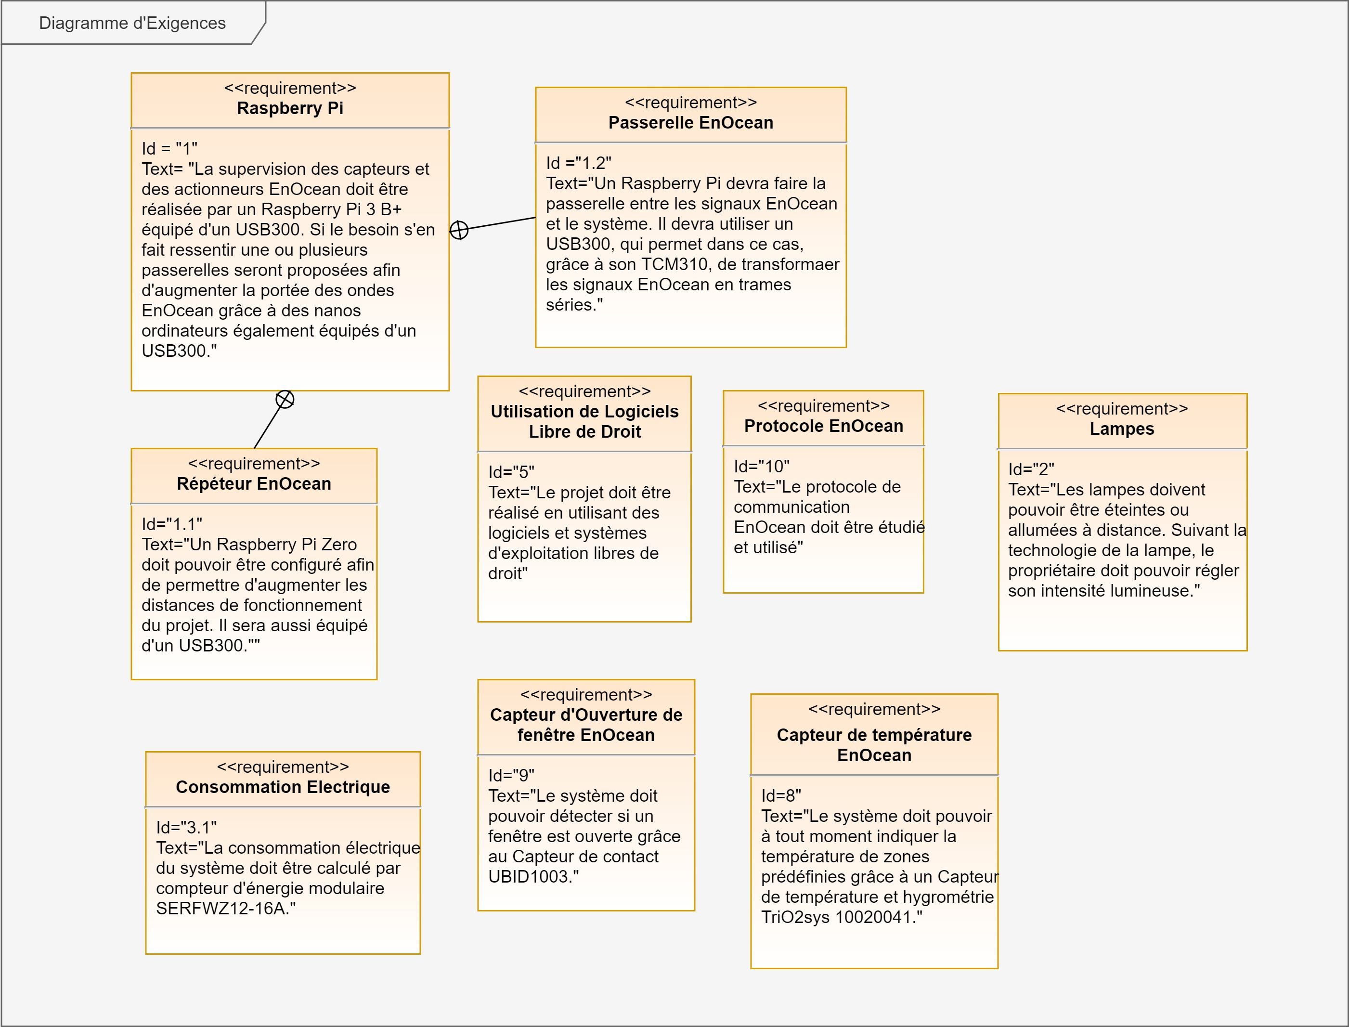
Diagramme des exigences
Économiseur d’énergie
Charles Bécu

Slide 7
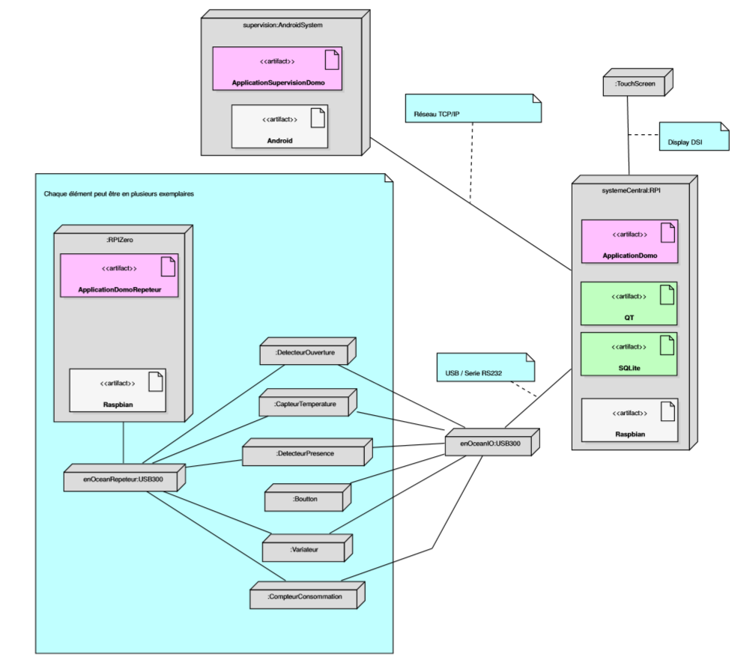
Diagramme de déploiement
Économiseur d’énergie
Charles Bécu

Slide 8
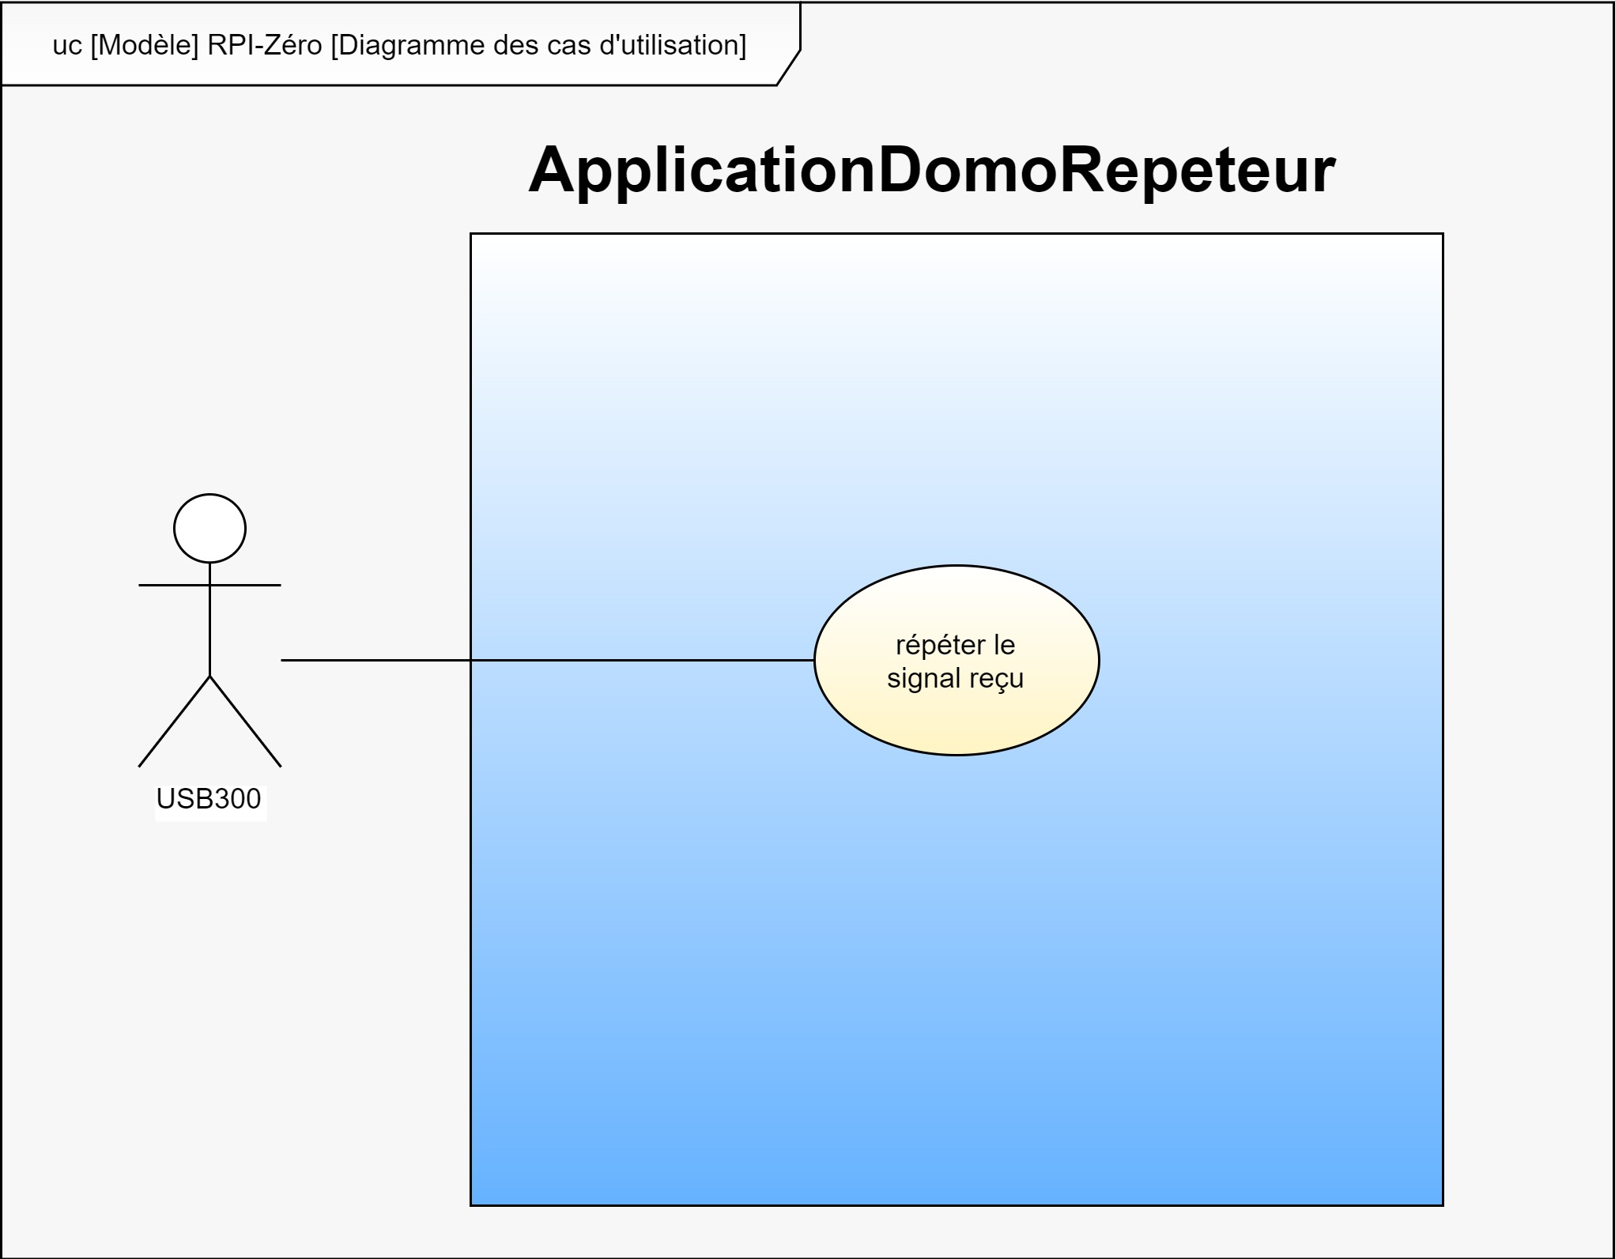
Diagramme des cas d’utilisation
Économiseur d’énergie
Charles Bécu

Slide 9
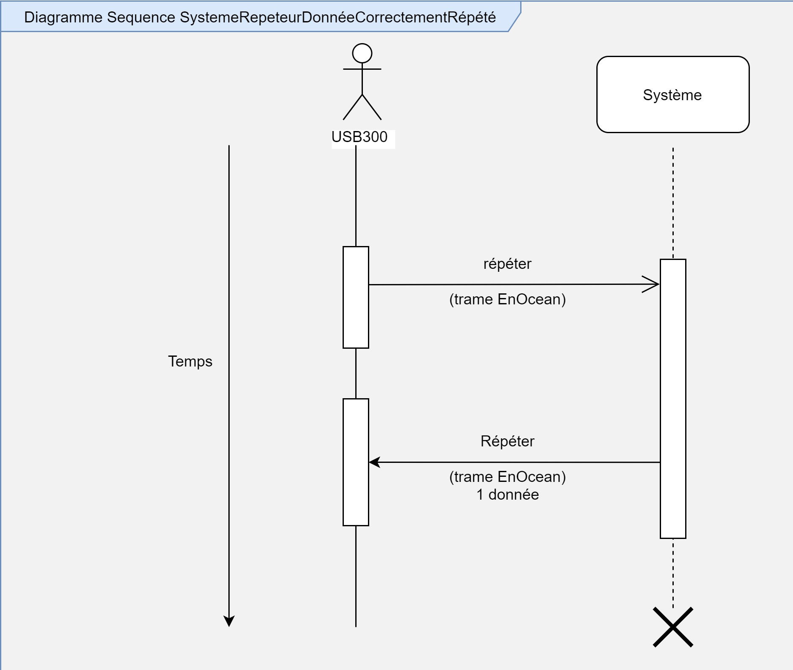
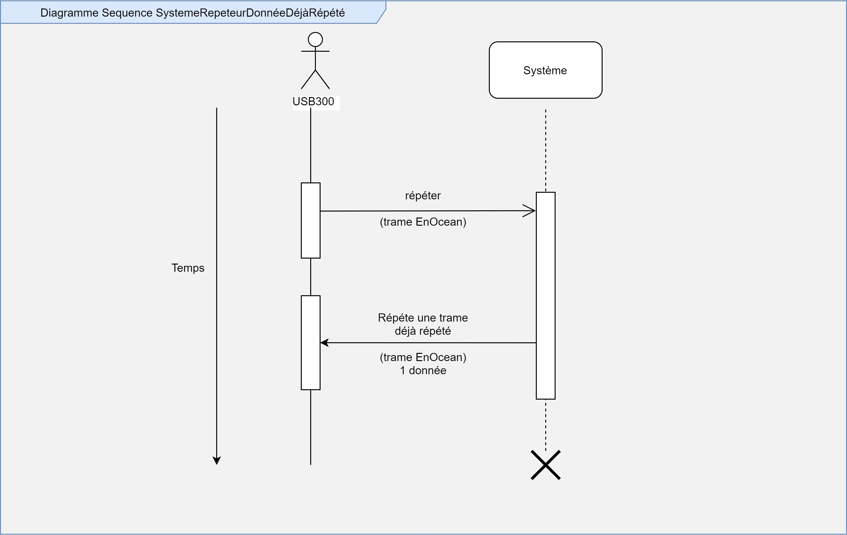
Diagramme de séquence
Économiseur d’énergie
Charles Bécu
Scénario 1 :
Scénario 2 :

Slide 10
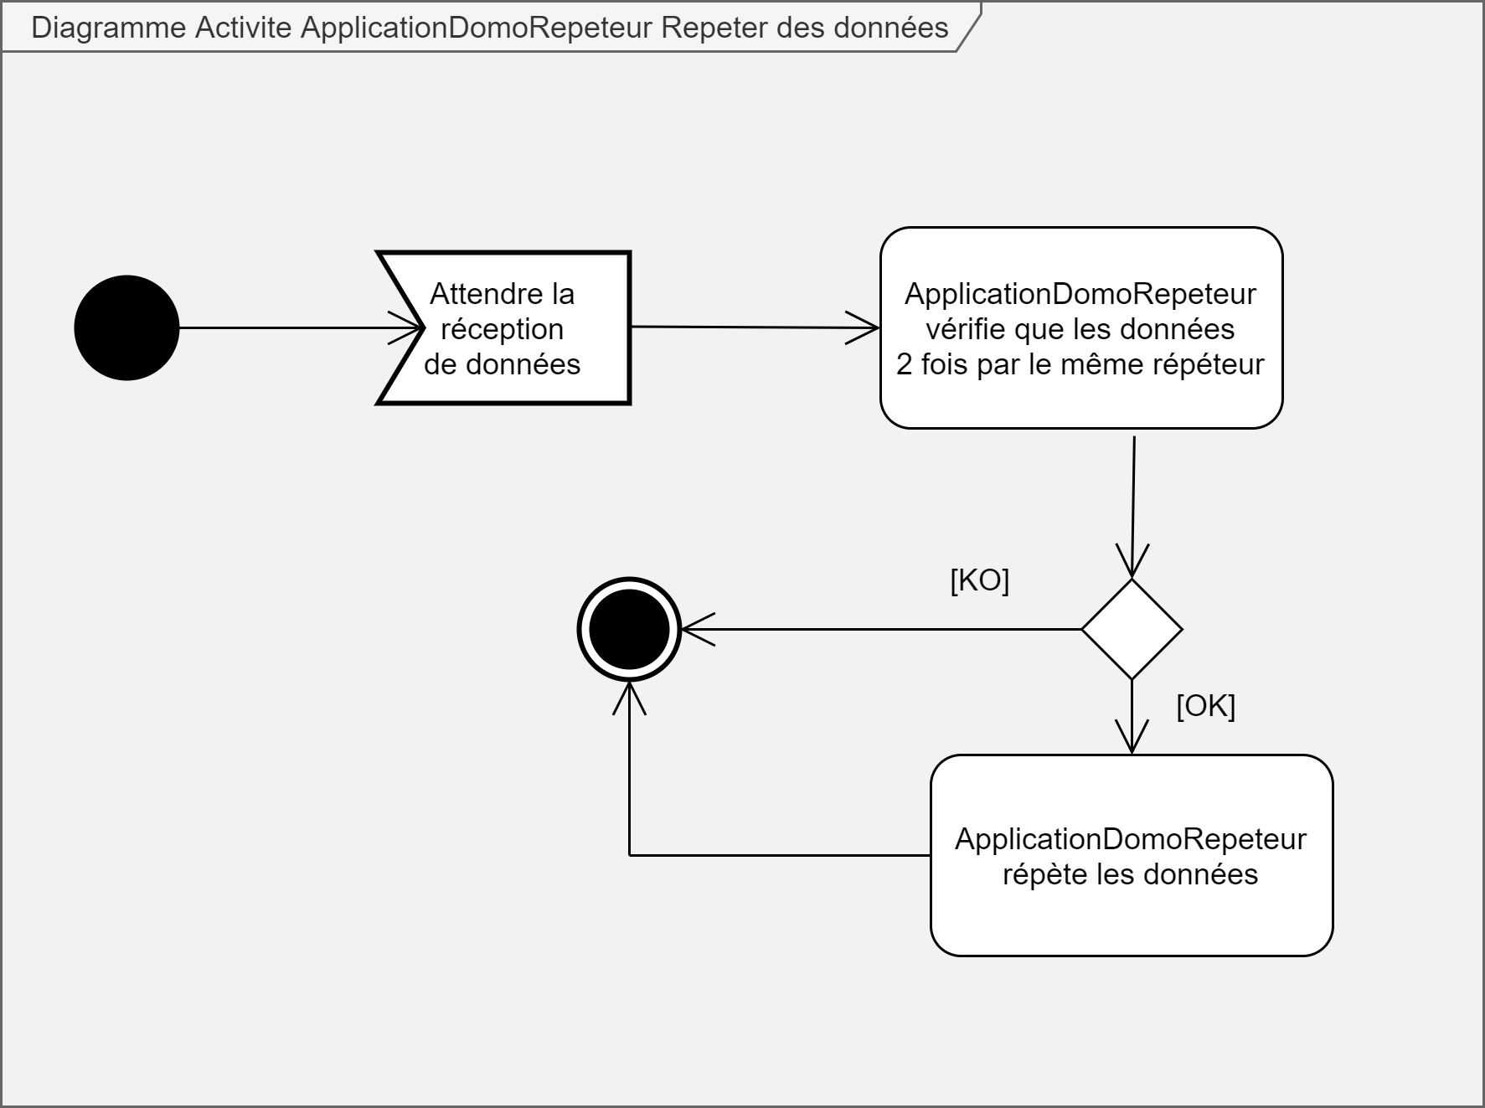
Diagramme d’activité
Économiseur d’énergie
Charles Bécu

Slide 11
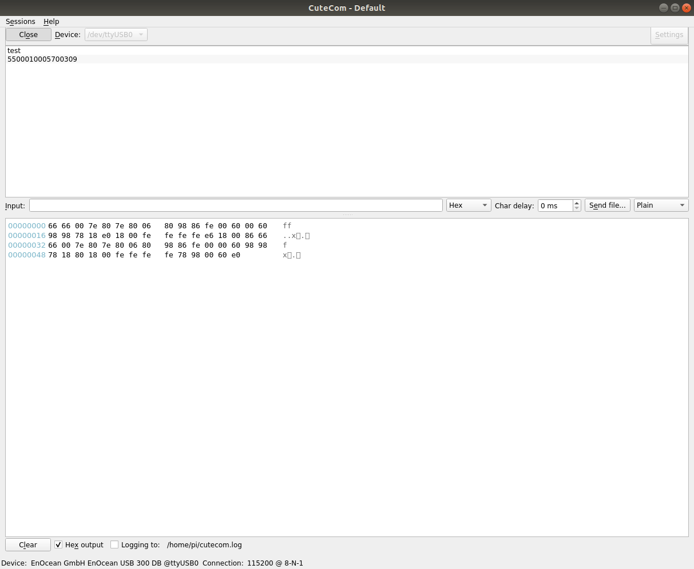
Validation des choix technique
Économiseur d’énergie
Charles Bécu

Slide 12
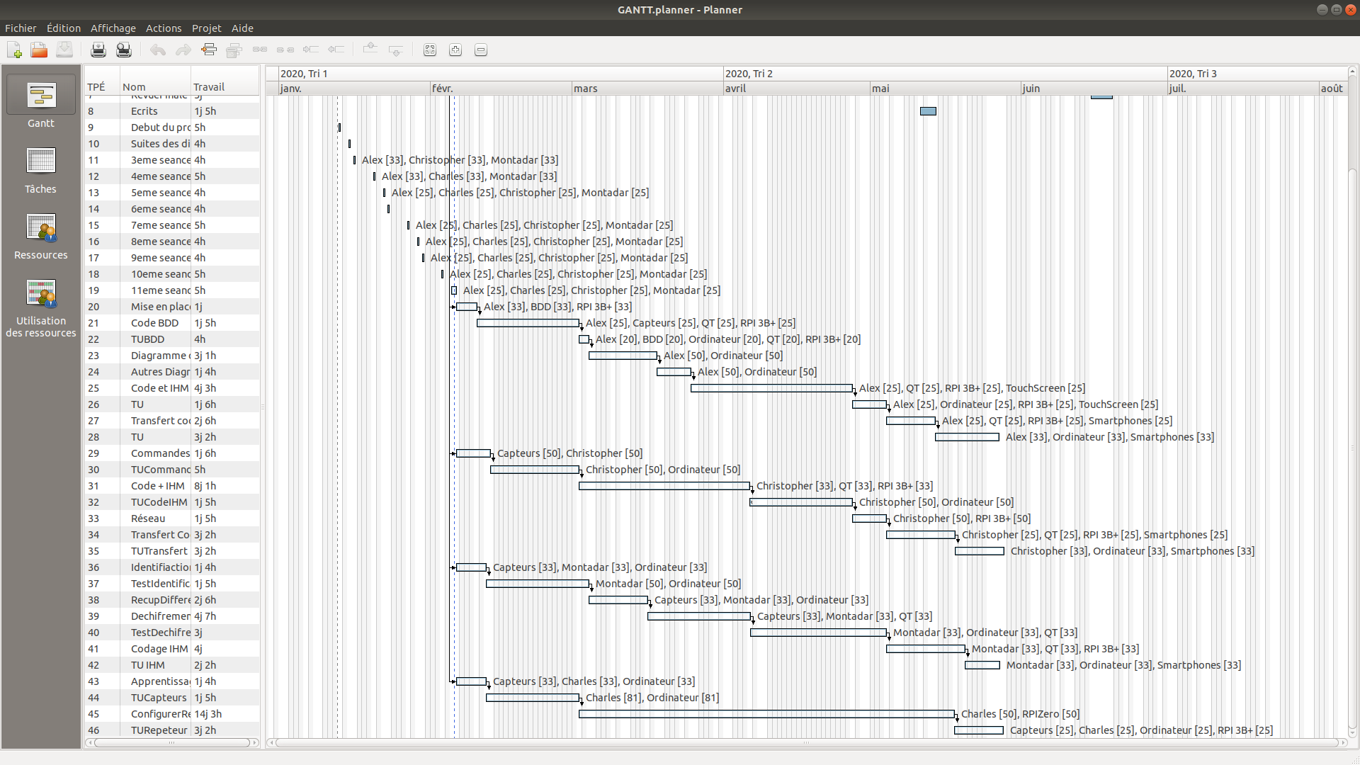
Planning prévisionnel
Économiseur d’énergie
Charles Bécu

Slide 13
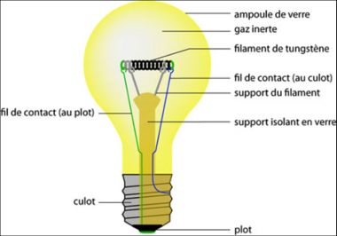
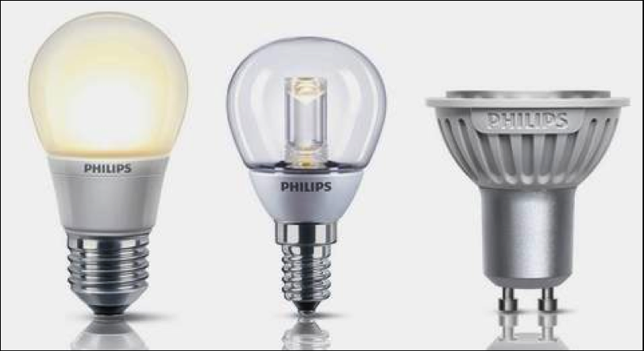
Analyse de la problématique liée à la physique appliquée
Économiseur d’énergie
Charles Bécu
L’ampoule à incandescence
Les lampes à LED

Slide 14
FIN
Économiseur d’énergie
Charles Bécu

